Slide 1
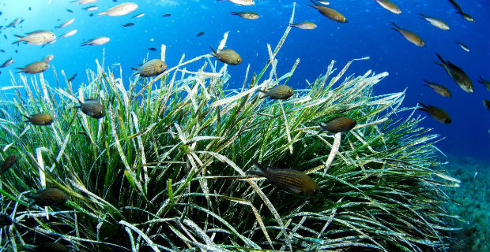
Voga
Napravili:Marko,Gabriel,Francesco,Josip i Filip
Istraživački projekt 5.c
This Photo by Unknown author is licensed under CC BY-NC-ND.

Slide 2
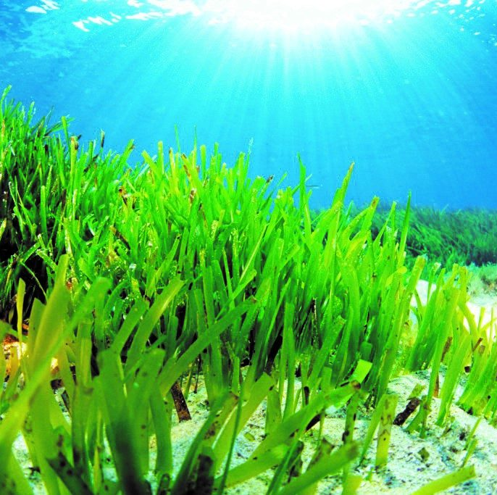
SMJEŠTAJ VOGE
stabljikom rizom, drži se za morsko dno
potrebna sunčana svjetlost
rastu na dubini od 20m do 40m
Pješčano tlo, potrebno za njen rast

Slide 3
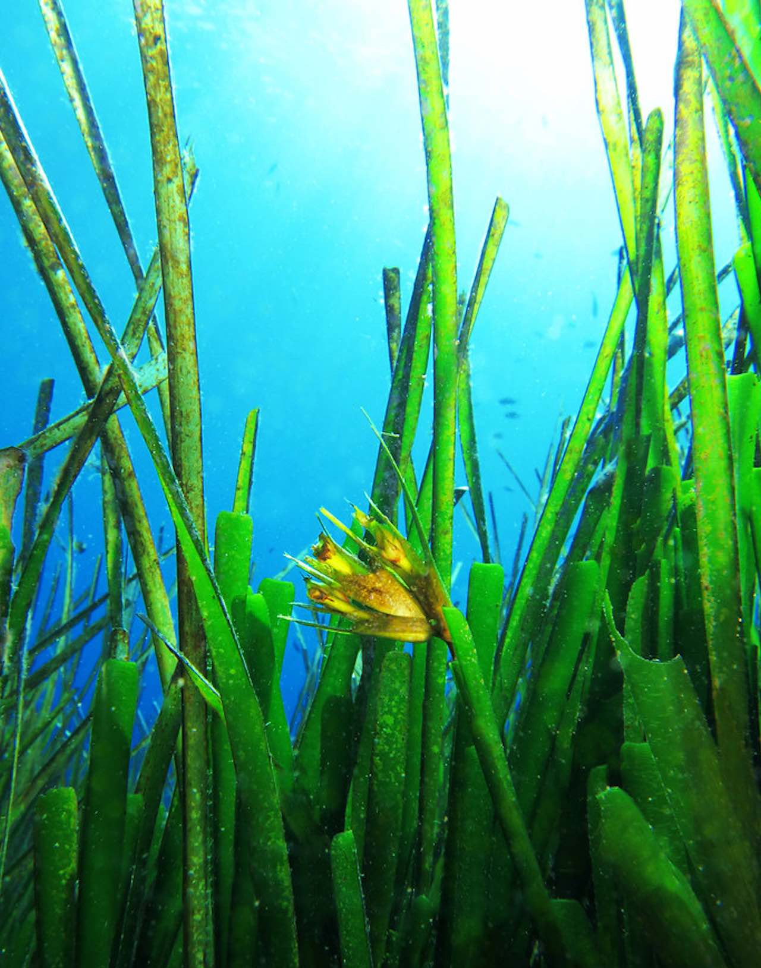
UTJECAJ VOGE NA ŽIVA BIĆA
TVORNICA KISIKA
Stanište do 100 vrsta riba
Odbacuje suhe listove koji isplivaju na obalu
Od suhog lišća prave se jastuci i madraci
Suho lišće čuva obalu od erozije, tako nas na ljeto čeka pješčana plaža koji bi fortunali odnjeli na drugo mjesto

Slide 4
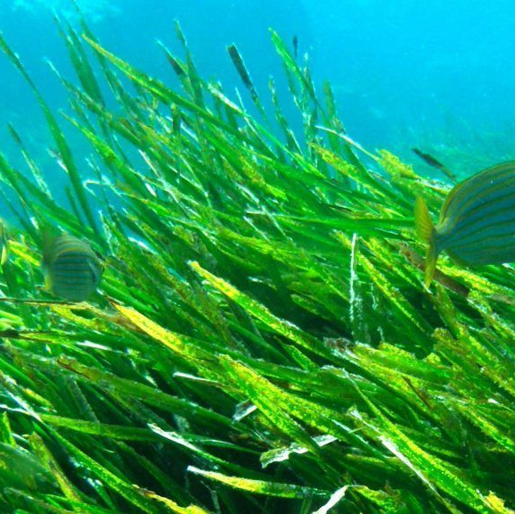
UPORABA VOGE U POVIJESTI
Egipćani koristili lišće voge za pripravke za njegu
Veneciji koristili suhu vogu za pakiranje poznatog murano stakla
Vogom su se punile jastučnice i madraci

Slide 5
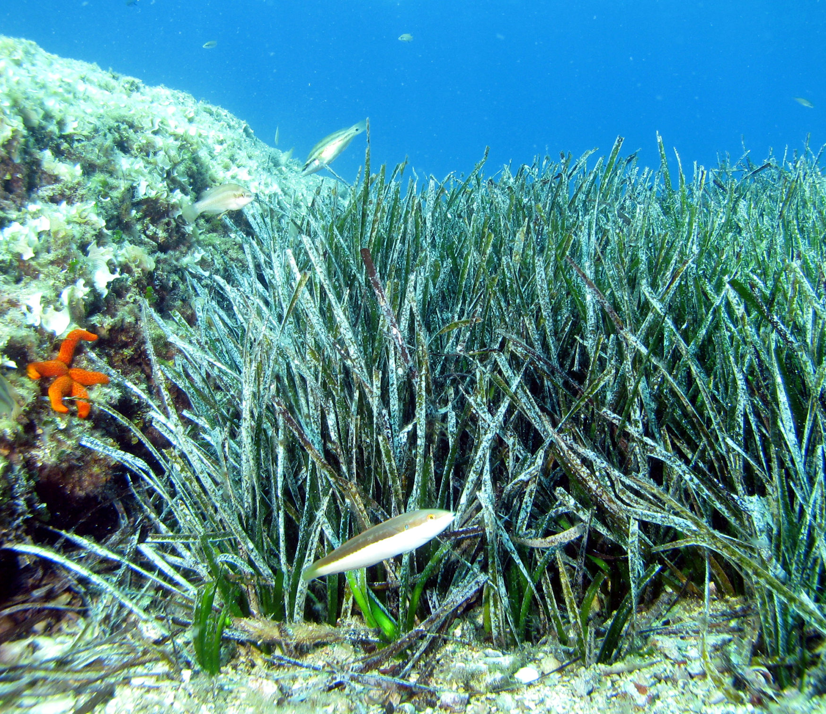
UTJECAJ ČOVJEKA NA VOGU
Bacanje smeća u more pokrivaju se površine na kojima može rasti voga, čime uništavamo njen životni prostor
Ribogojilišta uništavaju prirodni eko sustav, hrana I izmet koji završava na morskom dnu mjenjaju podlogu I stvaraju mutnoću mora
akvaparkovi ometaju prodor svjetla, a vogi treba svjetlo
otpadne vode zamućuju more, voga rste u bistom moru
Sidra čupaju vogu, a trebaju joj desetci godina za rast i razvoj

Slide 6
KAKO MOŽEMO POMOĆI??
Ne bacajmo smeće u more!!
Ne sidrimo u poljima voge!!
Ona je koljevka brojnim morskim organizmima.
Nadamo se da će te nakon ovog teksta na vogu gledati drugim očima.
Uživajte u kupanju i ronjenju.
Ugodne i bezbrižne ljetne praznike od srca želi 5.c

